Slide 1



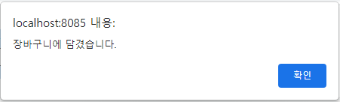
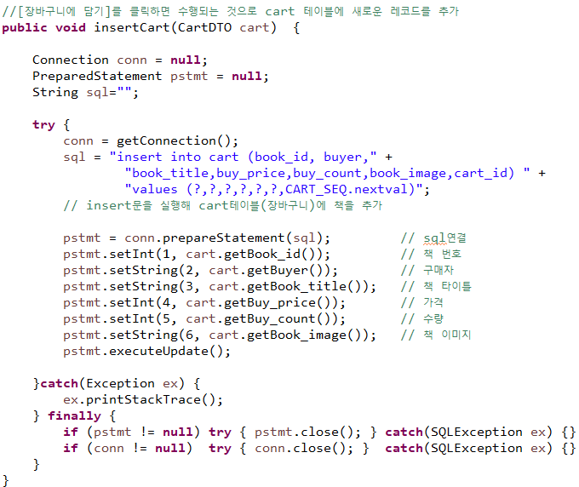
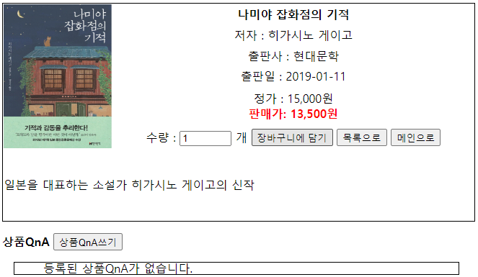


insert을 사용하여 Cart테이블에 삽입
장바구니에 담기를 누르면 insert문을 이용하여
Cart 테이블 (장바구니)에 선택한 책을 담는다

Slide 2
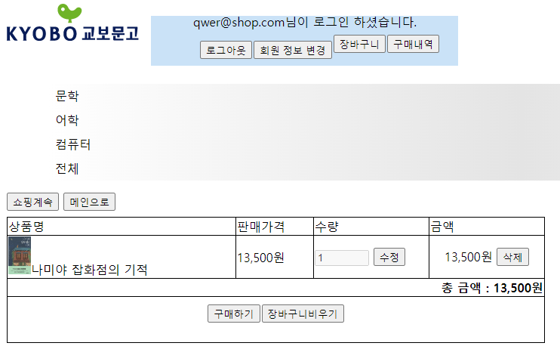
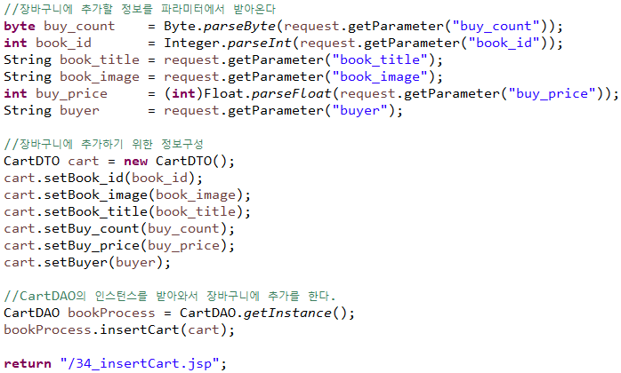
장바구니를 클릭하면 회원이 장바구니에 담았던 책의 정보를
CartDAO 에서 받아와 보여준다.

Slide 3
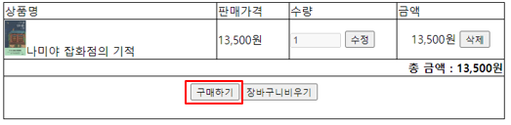
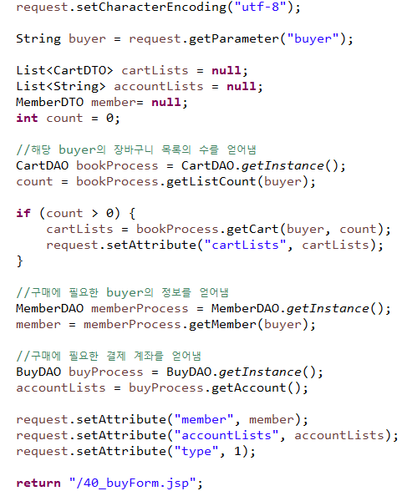
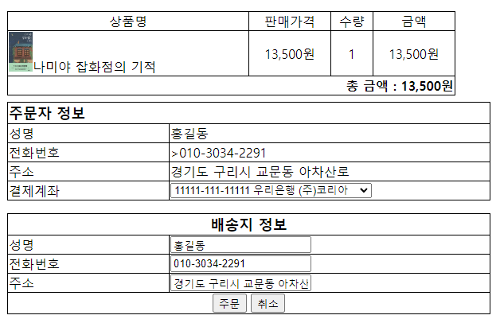
리스트 초기화
Buyer의 정보를 받아와서 구매자의 정보와 계좌번호를 받아온다

Slide 4
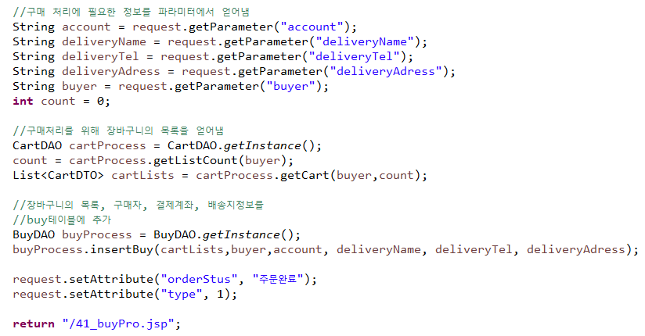
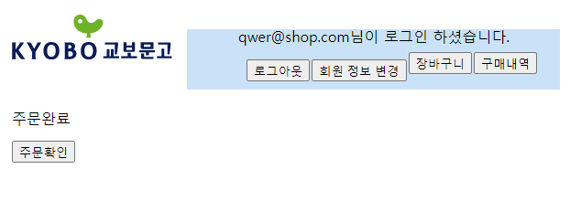
계좌, 전화번호, 주소, 결제계좌, 사용자 정보 파라미터를 받아온다.
주문 버튼을 누르게 되면 장바구니의 목록 구매자 , 결제계좌, 배송지정보를
Buy 테이블에 추가한다.

Slide 5
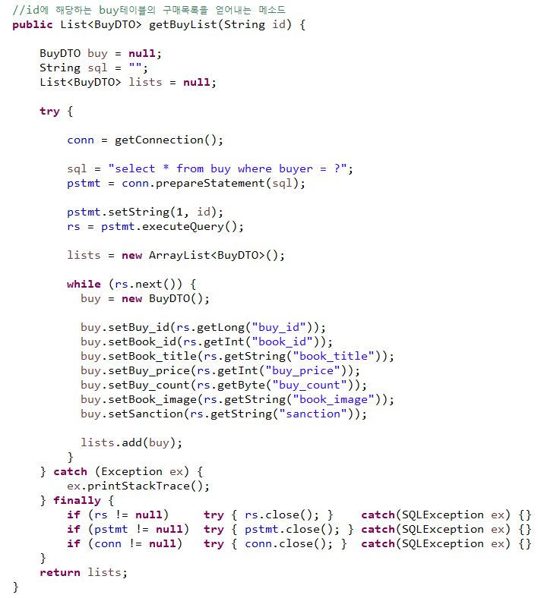
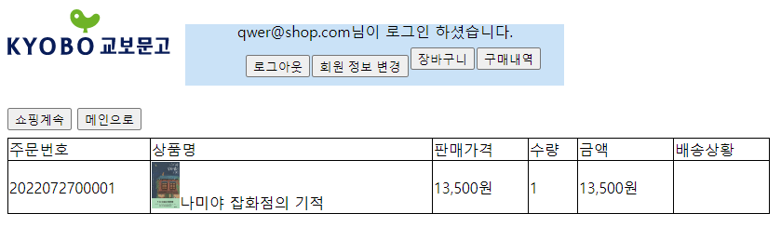

<BuyDTO> 리스트의 값을 받아와서
Buy에 저장
주문확인을 누르면 id에 해당하는 buy 테이블을 가져와서
구매 목록을 보여준다.

